Slide 1
מבוא לכלכלה לתעשייה וניהול
תרגול 1 – עקומת התמורה

Slide 2
עקומת התמורה- גבול אפשרויות הייצור (PPF)
4 הנחות לעקומת התמורה:
המשק מייצר רק שני מוצרים (X ו-Y).
כמות גורמי הייצור בנקודת הזמן הנוכחית היא נתונה וקבועה (למשל כמות עובדים, שעות).
הטכנולוגיה בנקודת זמן היא נתונה וקבועה (כמה כל עובד יכול לייצר).
לא ניתן לייצר ללא גורמי ייצור.
ייצור יעיל – מצב שבו לא ניתן להגדיל כמות ממוצר אחד מבלי להקטין את הכמות מהמוצר השני.
עקומת התמורה היא אוסף כל נקודות הייצור היעילות במשק.
Notes:
גורמי ייצור- כל מה שניתן לייצר בעזרתו. עובדים, מכונות, קרקע.
טכנולוגיית ייצור- כמה כל גורם יצור יכול לייצר (למשל עובדת מייצרת 4 תפוחים בשעה)
לא ניתן לייצר ללא גורמי ייצור- אין ארוחות בחינם, לא ניתן לקבל משהו ללא תמורה או יש מאין.
ייצור יעיל- אם נרצה לייצר יחידות X למשל, נהיה חייבים לוותר על כמות מסוימת של יחידות Y.
השיפוע של עקומת התמורה תמיד יהיה שלילי, וזה נובע מכך שאנחנו מוותרים על אחד כדי לקבל את האחר. באופן כללי על הרבה דברים בכלכלה אנחנו נסתכל בערך מוחלט.
למה יש ויתור? בגלל תופעת המחסור. מוצר כלכלי הוא מוצר שנמצא במחסור, אם ניתן לצרוך ממנו בלי הגבלה המחיר שלו יהיה אפס.
תופעת המחסור היא ההכרה בזה שמשאבי הטבע הם מוגבלים. ולכן, גם אם נרצה מאוד, לא נוכל לספק את כל הדרישות שלנו (הנחת אי הרוויה).

Slide 3
הצגה גרפית של עקומת התמורה
שיפוע עקומת התמורה הוא תמיד שלילי, למה?
כיוון שכל הנקודות על עקומת התמורה הן יעילות – בשביל לייצר יותר X אצטרך תמיד לוותר על כמה יחידות Y .
ויתור\עלות שולית הוא ערכו המוחלט של שיפוע המשיק לעקומת התמורה.
Y
עקומת תמורה קעורה
Y
עקומת תמורה לינארית (גורם ייצור אחד)
Y
עקומת תמורה שבורה (יותר מגורם ייצור אחד)
B
C
A
X
X
X
Notes:
נקודה A- נקודה אפשרית אך לא יעילה.
נקודה B- נקודה אפשרית ויעילה (נמצאת על עקומת התמורה). כל הנק' על עקומת התמורה יעילות, לא ניתן לקבוע מה יעיל יותר.
נקודה C- נקודה שאינה אפשרית, לא ניתן לייצר יותר מגורמי הייצור שיש לנו.

Slide 4
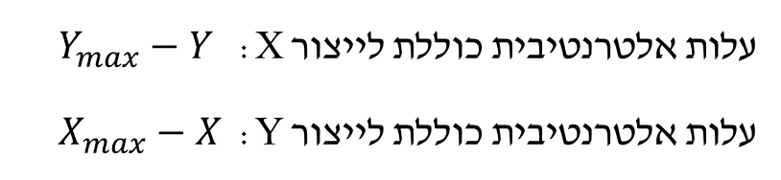
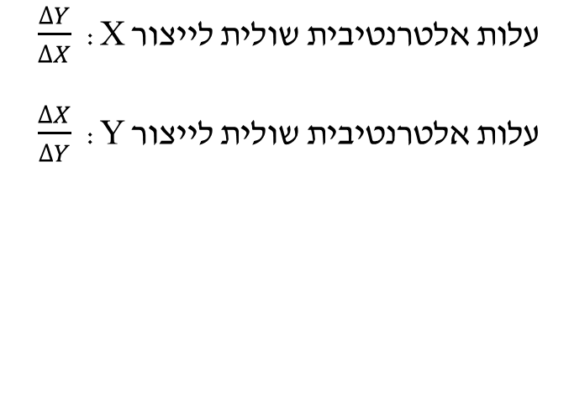
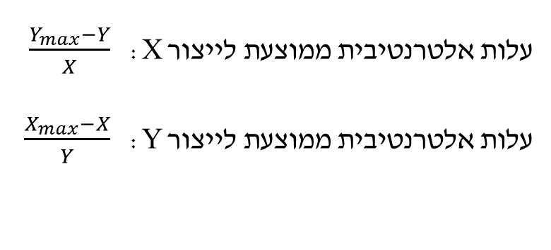
עלות (ויתור) אלטרנטיבית כוללת: סך הוויתור על תפוקת מוצר אחד הדרוש לייצור כמות נתונה מהמוצר השני.
עלות אלטרנטיבית כוללת לייצור X: $Y_{max}−Y$
עלות אלטרנטיבית כוללת לייצור Y: $X_{max}−X$
עלות (ויתור) אלטרנטיבית ממוצעת: הוויתור על תפוקת מוצר אחד הדרוש בממוצע לייצור יחידה אחת מהמוצר השני.
עלות אלטרנטיבית ממוצעת לייצור X: $\frac{Y_{max}−Y}{X}$
עלות אלטרנטיבית ממוצעת לייצור Y: $\frac{X_{max}−X}{Y}$
עלות (ויתור) אלטרנטיבית שולית: הוויתור הנדרש במצב נתון כדי לייצר את היחידה האחרונה של המוצר האחר.
עלות אלטרנטיבית שולית לייצור X: $\frac{∆Y}{∆X}$
עלות אלטרנטיבית שולית לייצור Y: $\frac{∆X}{∆Y}$
Notes:
עלות אלטרנטיבית כוללת- על כמה יחידות Y ויתרתי בסך הכול על מנת לייצר את יחידות ה- X שייצרתי.
עלות אלטרנטיבית ממוצעת- על כמה יחידות Y ויתרתי בממוצע על מנת לייצר יחידה אחת של X. מס' יח' Y שויתרנו עליהם חלקי סך ה- X שיצרנו.
עלות אלטרנטיבית שולית- כמה עלתה לי היחידה האחרונה של X שיצרתי.
באופן כללי, המושג הכי חשוב שניתקל בו בכלכלה זה "שולי". הדיון הכלכלי הוא אף פעם לא על הכל או כלום, אלא על היחידה האחרונה שיצרתי, המהלך האחרון שעשיתי. בודקים האם הוא היה שווה לי או לא.
העלות האלטרנטיבית השולית היא בעצם השיפוע של עקומת התמורה.
בטבלה- ניתן לחשב אותה כהפרש בין שתי נקודות.
בפונקציה- לפי שיפוע, נגזור את Y לפי X או להיפך. (להדגים על הלוח).

Slide 5
יתרון מוחלט ויתרון יחסי
יתרון מוחלט: מי ב"תכלס" מייצר יותר - מתייחסים לכל מוצר בנפרד. (גורם ייצור יכול להיות בעל יתרון מוחלט גם בייצור X וגם בייצור Y).
יתרון יחסי: לגורם ייצור יש יתרון יחסי בייצור מוצר מסוים אם העלות האלטרנטיבית השולית בייצורו היא הנמוכה ביותר. (כאשר לגורם ייצור יש יתרון יחסי בייצור מוצר מסוים, אז בהכרח לגורם הייצור השני יש יתרון יחסי בייצור המוצר השני).
כדי לחשב את העלות האלטרנטיבית השולית בייצור מוצר מסוים: מחלקים את כמות היחידות שמייצרים מהמוצר השני בכמות היחידות של אותו המוצר.
Notes:
שני מושגים הקשורים באופן ישיר לגורמי הייצור שלנו ולטכנולוגיה שלהם
יתרון מוחלט- לגורם ייצור יכול להיות יתרון מוחלט בשני המוצרים שהוא מייצר.
יתרון יחסי- רק לגורם ייצור אחד יהיה יתרון בייצור Y למשל, ובהכרח לגורם ייצור השני יהיה בהתאמה יתרון יחסי ב- X.
דוגמא לחישוב העלות האלטרנטיבית- בשקופית הבא

Slide 6
דוגמה ליתרון מוחלט ויתרון יחסי
עובד מייצר 1 יחידות X או 2 יחידות Y.
עובדת מייצרת 10 יחידות X או 10 יחידות Y.
למי יתרון יחסי ולמי יתרון מוחלט ובאיזה מוצר?
לעובדת יתרון מוחלט גם בייצור X וגם בייצור Y.
לעובד יתרון יחסי בייצור Y ולעובדת יתרון יחסי בייצור X.

Slide 7
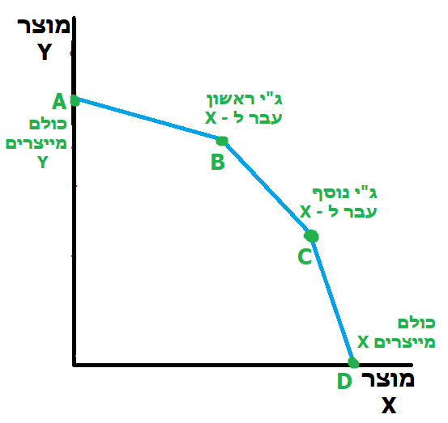
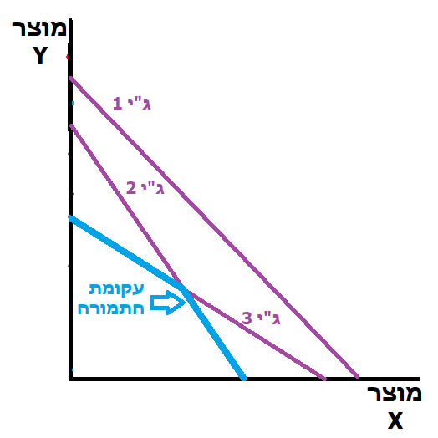
סוגי עקומות תמורה – גם/או
עקומת תמורה מסוג "וגם" (ג"י משלימים)
עקומת תמורה מסוג "או" (ג"י תחליפיים)
כאשר יש צורך בשני גורמי ייצור לפחות על מנת לייצר את X או את Y. לדוגמא: כדי לייצר מוצר חקלאות נדרשים גם עובדים וגם קרקע.
שלבים לבניית העקומה :
נחשב Xmax, Ymax לכל גורם ייצור.
נכין משוואה לכל גורם ייצור בנפרד על גבי מישור המוצרים.
עקומת התמורה תהיה הפנימית ביותר מבין העקומות (חיתוך ביניהן)
נמצא את נקודת החיתוך בין העקומות ונציג את הפונקציה השבורה שמקיימת את עקומת התמורה. לדוגמא: בין X 0 ל50 משוואת ישר 1, המשך לפי משוואת ישר 2.
בעקומה כזאת גורם הייצור יודע לייצר את מוצר X או מוצר Y.
שלבים לבניית העקומה:
נחשב Xmax, Ymax - כמה ניתן לייצר באופן מקסימלי מכל מוצר.
נבדוק מה העלות האלטרנטיבית השולית ביצור X עבור כל אחד מגורמי הייצור. כלי עזר יעיל – טבלת עלויות שוליות.
נעביר גורמי ייצור מייצור Y לייצור X לפי יתרון יחסי. העובד בעל היתרון היחסי בייצור X הטוב ביותר, הוא בעל העלות השולית הנמוכה ביותר והוא יעבור ראשון וכך הלאה.
נחשב את הקווים המחברים את עקומות התמורה (משוואת קו הישר)

Slide 8
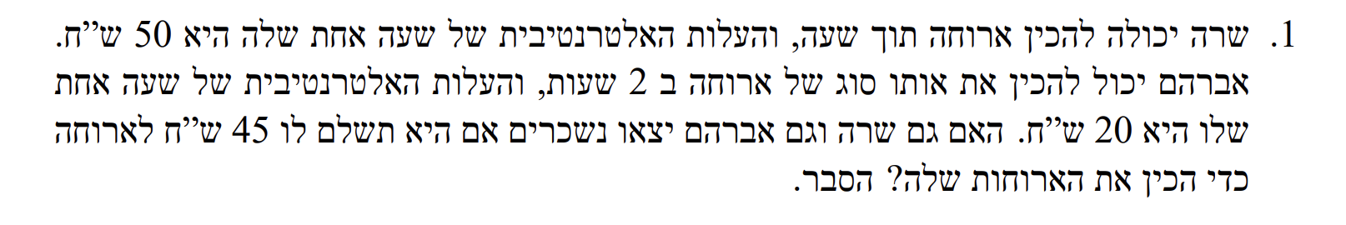

Slide 9
העלות האלטרנטיבית של שרה בהכנת הארוחה היא 50 ₪
אם היא תשלם לאברהם 45 ₪ על מנת שיכין בעצמו את הארוחה, היא תקבל ארוחה וגם תרוויח 50₪
שרה אמנם משלמת לאברהם 45 ₪ אז עדיין נשארים לה 5 ₪ עודפים. כלומר, היא הרוויחה ארוחה ועוד 5₪ במקום רק ארוחה אם היא הייתה מכינה בעצמה.
גם לאברהם עסקה זו משתלמת מפני שהעלות האלטרנטיבית שלו להכנת הארוחה היא 40 ושרה מוכנה לשלם לו 45 שהם 5 ₪ יותר והוא יוצא מורווח.

Slide 10
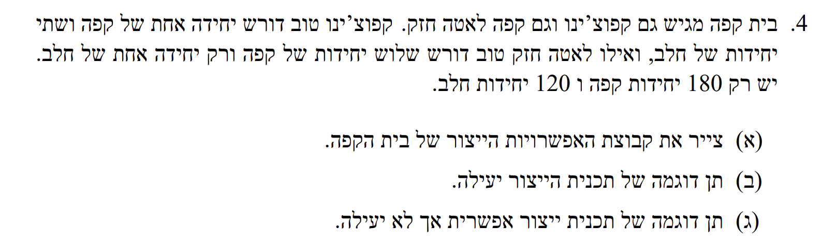
**נשים לב שזוהי עקומה מסוג "וגם", לכן נלך לשלבי הפתרון ונתחיל לבנות את העקומה

Slide 11


תזכורת
כאשר יש צורך בשני גורמי ייצור לפחות על מנת לייצר את X או את Y. לדוגמא: כדי לייצר מוצר חקלאות נדרשים גם עובדים וגם קרקע.
שלבים לבניית העקומה :
נחשב Xmax, Ymax לכל גורם ייצור.
נכין משוואה לכל גורם ייצור בנפרד על גבי מישור המוצרים.
עקומת התמורה תהיה הפנימית ביותר מבין העקומות (חיתוך ביניהן)
נמצא את נקודת החיתוך בין העקומות ונציג את הפונקציה השבורה שמקיימת את עקומת התמורה. לדוגמא: בין X 0 ל50 משוואת ישר 1, המשך לפי משוואת ישר 2.
יש לנו 2 גורמי ייצור חלב וקפה.
נסמן: X-קפוצ'ינו , Y-לאטה.
גורמי הייצור | קפוצ׳ינו (X) | לאטה (Y)
קפה (180) | 1 | 3
חלב (120) | 2 | 1
סה"כ | 60 | 60
Y
120
מגבלת תקציב של חלב
מהטבלה הנתונה אנו יודעים :
עבור ג"י קפה YMAX=60 , XMAX=180.
עבור ג"י חלב YMAX=120 , XMAX=60.
מגבלת קפה : Y=60-1\3X , מגבלת חלב : Y=120-2X
נקודת החיתוך בין 2 המגבלות היא X=36 Y=48.
(עד 36 יח' איקס נהיה על מגבלת קפה ולאחר 36 יח' נהיה על מגבלת חלב)
60
מגבלת תקציב של קפה
X
60
180

Slide 12
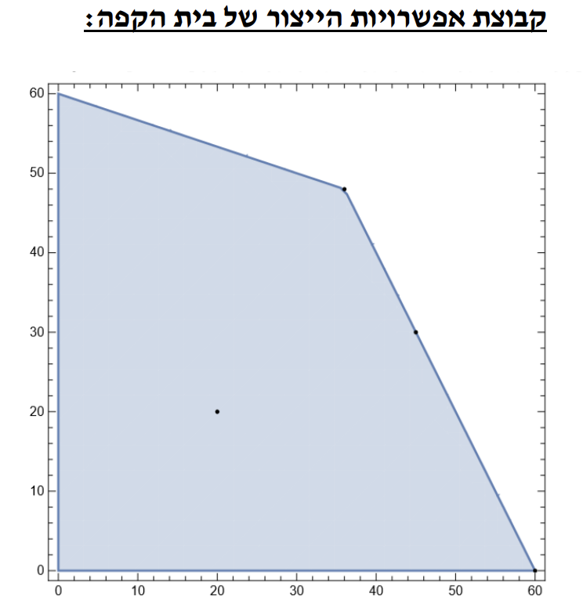

מהי תוכנית ייצור יעילה?
ייצור של 36 כוסות קפוצ'ינו ו48 כוסות לאטה היא תכנית ייצור יעילה.
מהי תוכנית ייצור לא יעילה?
ייצור של 20 כוסות קפוצ'ינו ו20 כוסות לאטה היא תכנית ייצור יעילה.

Slide 13
(ד) נניח כי 45 קפוצ‘ינו ו-30 קפה לאטה מיוצרים כיום. מהי העלות האלטרנטיבית של קפוצ‘ינו אחד נוסף? מהי עלות האלטרנטיבית של קפה לאטה נוסף?
העלות האלטרנטיבית בייצור כוס קפוצ'ינו נוספת היא 2 כוסות לאטה.
העלות האלטרנטיבית בייצור כוס לאטה נוספת היא 0.5 כוסות קפוצ'ינו.
.

Slide 14
(ה) נניח כי 36 קפוצ‘ינו ו 48 קפה לאטה מיוצרים כיום. מהי העלות האלטרנטיבית של קפוצ‘ינו אחד נוסף? מהי עלות האלטרנטיבית של קפה לאטה נוסף
.
העלות האלטרנטיבית בייצור כוס קפוצ'ינו נוספת היא 2 כוסות לאטה.
העלות האלטרנטיבית בייצור כוס לאטה נוספת היא 3 כוסות קפוצ'ינו.

Slide 15
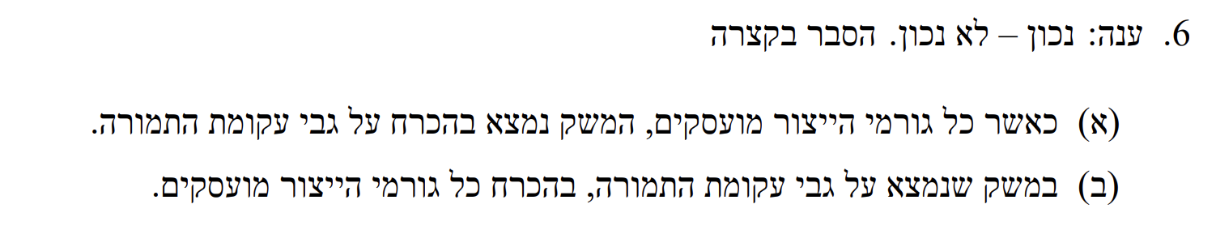
א) כאשר כל גורמי הייצור מועסקים המשק נמצא בהכרח על עקומת התמורה- לא נכון!
כאשר אנו לא מקצים את העבודים לפי יתרון היחסי שלהם יכול להיווצר מצב בו כל העבודים מועסקים אך נהיה מתחת לעקומת התמורה (נניח עובד אחד מייצר Y ועובד שני מייצר X ).
ב) במשק שנמצא על גבי עקומת התמורה בהכרח כל גורמי הייצור מועסקים- לא נכון!
משק יכול להימצא על עקומת התמורה גם כאשר ישנה אבטלה של אחד מגורמי הייצור בשל מגבלה שמטיל עליו גורם ייצור אחר. הימצאות המשק על עקומת התמורה נובע מניצול אופטימלי של גורמי הייצור המופנים לתהליך הייצור

